Slide 1
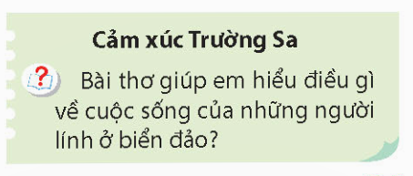

UBND QUẬN DƯƠNG KINH
TRƯỜNG TIỂU HỌC ANH DŨNG
Tiết 3+4: ÔN TẬP GIỮA KÌ II
Baif thơ giúp em hiểu điều gì về cuộc sống của những người lính ở biển đảo?
Bài thơ nói lên những chiến sĩ đang ngày đêm thầm lặng hi sinh, chịu muôn vàn gian nguy để bảo vệ vẹn toàn lãnh thổ biển đảo của tổ quốc.
Notes:
HS bốc thăm bài nào thì GV bấm vào bài đó để xuất hiện đáp án

